Slide 1


¿Cuántos datos necesito en mi prueba?
Introducción

Slide 2
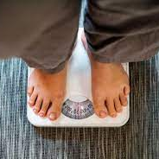
Meta de aprendizaje
Calculo el tamaño de la muestra para tener una confianza definida en el resultado de un experimento en un software comercial tipo Excel.

Slide 3
Experimentación
Es la prueba que hago para probar una hipótesis.
Debo elegir el número de pruebas que debo realizar.
Para esto debo asegurarme que los resultados que se obtengan sean válidos.
Seleccionar tres personas en mi familia para probar si los adultos de mi ciudad tienen sobrepeso no es un buen experimento porque:
Es una muestra pequeña que no representa a todos los habitantes de la ciudad.
Tiene el sesgo de que al ser todos familiares tendrán una constitución parecida.
No considera toda la variación de los distintos grupos que existen(edad, sexo, etc.).

Slide 4

Muestreo
Población: Todo el grupo de datos que se quiere analizar, por ejemplo la estatura de todos los alumnos de nuevo ingreso de la universidad.
Finita: Tiene un número dado de datos, los autos producidos en un día.
Infinita: No tiene un número definido de datos, los resultados de todos los “volados” que se pueden realizar con una moneda. O bien el número es muy grande: La población de la República Mexicana.
Muestra: Una parte de la población de interés, son elegidos de entre la población, por ejemplo 50 estudiantes de los 1350 de primer ingreso a la universidad.

Slide 5
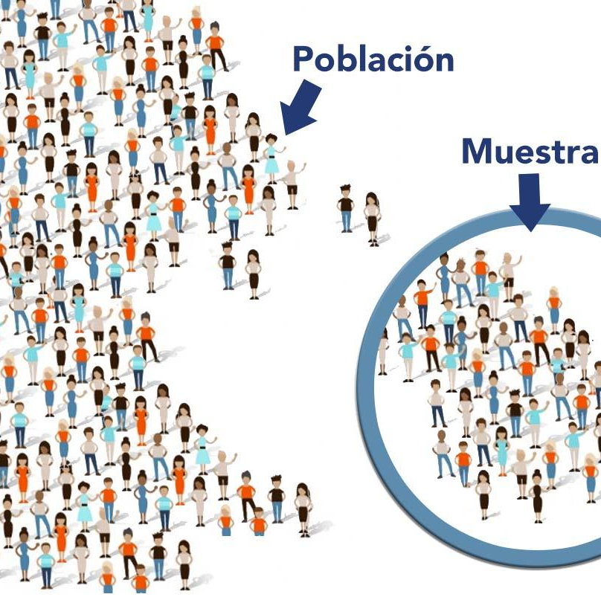
Muestreo
Trabajar con una muestra en lugar de con la población puede ser beneficioso por las siguientes razones:
Establecer contacto con toda la población requeriría mucho tiempo: entrevistar a todos los votantes de un distrito electoral.
El costo de estudiar a todos los elementos de la población resultaría muy alto: entrevistar a todos los adultos del país.
Es imposible entrar en contacto con toda la población: verificar la calidad de toda el agua de la red de suministro.
La prueba es destructiva así que si pruebo toda la población termino sin producto: revisar la cantidad de líquido en un envase.
Los resultados del experimento sobre una muestra, si se elige correctamente, son adecuados para tomar decisiones: precio de la leche en tiendas de autoservicio.

Slide 6

Fases para el muestreo
Una vez que se ha decidido usar una muestra, debemos llevar a cabo el siguiente trabajo previo:
1) Trabajo preliminar: entender el objetivo del experimento, analizar la información disponible, los datos de experimentos previos, establecer límites de tiempo y de presupuesto.
2) Diseño de la muestra:
A) Plan de muestreo
B) Método de estimación
3) Experimentación y obtención de datos.
4) Codificación de datos y análisis de los mismos.
5) Conclusiones
En este Slab trabajaremos sobre el punto 2, principalmente.

Slide 7
Errores
Al trabajar con una muestra en lugar de toda la población siempre se va a incurrir en un error.
Este error puede estimarse o definirse para que no sea significativo.
Existen diferentes fuentes de error:
Errores de muestreo: debidos a la variabilidad de las observaciones o de las pruebas. Son errores aleatorios.
Errores ajenos al muestreo: son ocasionados por causas no aleatorias sino sistemáticas.
El elegir un tamaño de muestra permite controlar el error en que se incurre.
El error no lo podemos evitar pero sí podemos controlar el peso del error, mediante el tamaño de muestra.

Slide 8
Métodos de muestreo
Muestreo Aleatorio Simple
La muestra es seleccionada de manera que cada elemento de la población tenga la misma probabilidad de que se le incluya en la muestra.
Por ejemplo, escoger 80 alumnos de entre 1200 en la matrícula de una universidad.
Elegir el tamaño de muestra para que el error al estimar el promedio de calificaciones de 1200 estudiantes sea menor al 5%.
Normalmente utilizamos una tabla de números aleatorios para determinar los miembros de la muestra.
En Excel podemos utilizar la función random: =RAND() para obtener un número aleatorio entre 0 y 1, con esto podemos determinar que miembros de la población forman la muestra.

Slide 9
Métodos de muestreo
Muestreo Aleatorio Sistemático
Se selecciona un punto de inicio de manera aleatoria y posteriormente se sigue con cada k-ésimo miembro de la población.
Por ejemplo si se deben elegir 20 miembros de un grupo, puede seleccionarse de manera aleatoria el inicio en el miembro 16, posteriormente se eligen el 36, 56, 76, etc.
Hay que ver que el orden de la población no se ordene conforme avanza el número de individuos, por ejemplo, en una fila por estaturas, sería un error tomar muestreo aleatorio sistemático para estimar la estatura de la población.

Slide 10
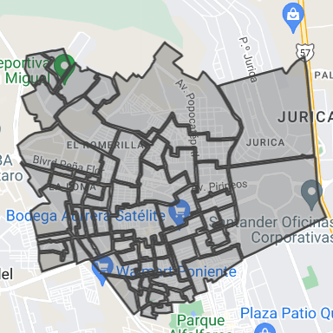
Métodos de muestreo
Muestreo por Conglomerados
La población se divide en conglomerados a partir de los límites naturales (geográficos o de otra clase). A continuación se seleccionan los conglomerados al azar y se toma una muestra aleatoria con elementos de cada grupo.
Por ejemplo, cuando se hacen estimaciones electorales.
Ni se eligen todos los conglomerados, ni se eligen todos los pobladores de cada conglomerado.

Slide 11
Distribución de probabilidad
Ya que no vamos a poder conocer a toda la población podemos imaginar o suponer que se tiene una distribución de probabilidad ¿Qué es esto?
En general las decisiones que debemos tomar son inciertas, por ejemplo:
¿Qué posibilidades hay de que disminuyan las ventas si aumentamos los precios?
¿Qué posibilidad hay de que un método nuevo de ensamblado aumente la productividad?
¿Cuáles son las posibilidades de que el producto se tenga listo a tiempo?
¿Qué oportunidad existe de que una nueva invención sea rentable?

Slide 12
Distribución de probabilidad
La probabilidad es una medida numérica de la posibilidad de que ocurra un evento.
Por tanto, las probabilidades son una medida del grado de incertidumbre asociado con cada uno de los eventos previamente enunciados.
Los valores de probabilidad se encuentran en una escala de 0 a 1.
Los valores cercanos a 0 indican que las posibilidades de que ocurra un evento son muy pocas.
Los cercanos a 1 indican que es casi seguro que ocurra un evento
Otras probabilidades entre cero y uno representan distintos grados de posibilidad de que ocurra un evento.
Un experimento es definido como un proceso que genera resultados definidos. Y en cada una de las repeticiones del experimento, habrá uno y sólo uno de los posibles resultados experimentales.

Slide 13
Distribución de probabilidad
La probabilidad asignada a cada resultado experimental debe estar entre 0 y 1, inclusive.
La suma de todas las probabilidades de los resultados experimentales debe ser igual a 1.0.
La probabilidad prácticamente puede determinarse mediante:
Conteo: Por ejemplo volados en una moneda o la suma de dos dados.
Frecuencia relativa: Qué tanto se repite un valor respecto al total. Por ejemplo número de personas que esperaron en un local a ser atendidos durante 20 observaciones:
# personas esperando | # de veces
0 | 2
1 | 5
2 | 6
# personas esperando | # de veces
3 | 4
3 | 3

Slide 14
Distribución de probabilidad
El resultado de un experimento es un punto muestral, similar a lo que vimos en la tabla anterior.
Un evento es una colección de puntos muestrales. Por ejemplo el evento de que haya en la fila 2 clientes o menos (2+5+6=13).
La probabilidad de un evento es igual a la suma de las probabilidades de los puntos muestrales que forman el evento. Por ejemplo la probabilidad de que haya 13 personas o menos es:
2/20 + 5/20 + 6/20 = 13/20=0.65
Podemos definir numéricamente este experimento mediante lo que llamamos variable aleatoria
Una variable aleatoria es una descripción numérica del resultado de un experimento.

Slide 15
Función de probabilidad
Es una función que asigna probabilidades a los valores de la variable aleatoria.
Una variable aleatoria es una descripción numérica del resultado de un experimento.
Las variables aleatorias pueden ser para variables que toman valores discretos. Por ejemplo, el número de errores al llenar una solicitud de empleo.
También pueden ser para variables que toman valores continuos: Por ejemplo el tiempo que transcurre, en segundos, para ser atendido por un operador en una llamada de emergencia.
Para entender más de funciones de probabilidad puedes consultar:
Variables discretas
Variables continuas

Slide 16
Función de probabilidad - discreta
En el caso de una variable aleatoria discreta x, la distribución de probabilidad está definida por una función de probabilidad, denotada por f(x).
La función de probabilidad da la probabilidad de cada valor de la variable aleatoria.
Usaremos como ejemplo la distribución binomial:
1. El experimento consiste en una serie de n ensayos idénticos.
2. En cada ensayo hay dos resultados posibles. A uno de estos resultados se le llama éxito y al otro se le llama fracaso.
3. La probabilidad de éxito, que se denota p, no cambia de un ensayo a otro. Por ende, la probabilidad de fracaso, que se denota 1-p (o q), tampoco cambia de un ensayo a otro.
4. Los ensayos son independientes.
Aquí puedes saber más de la distribución binomial

Slide 17

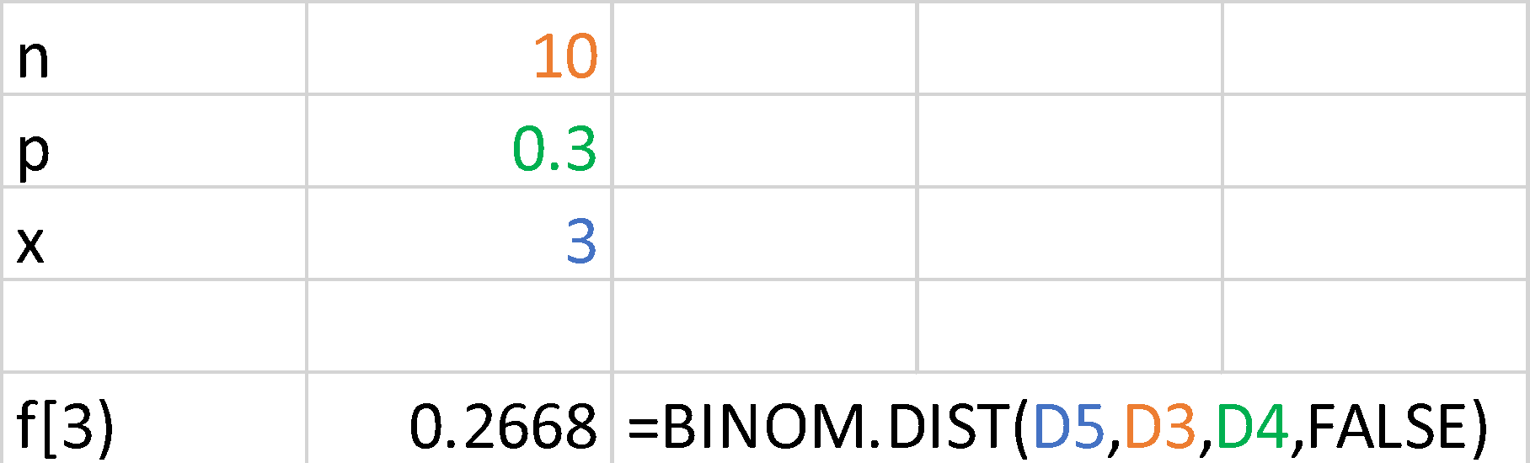
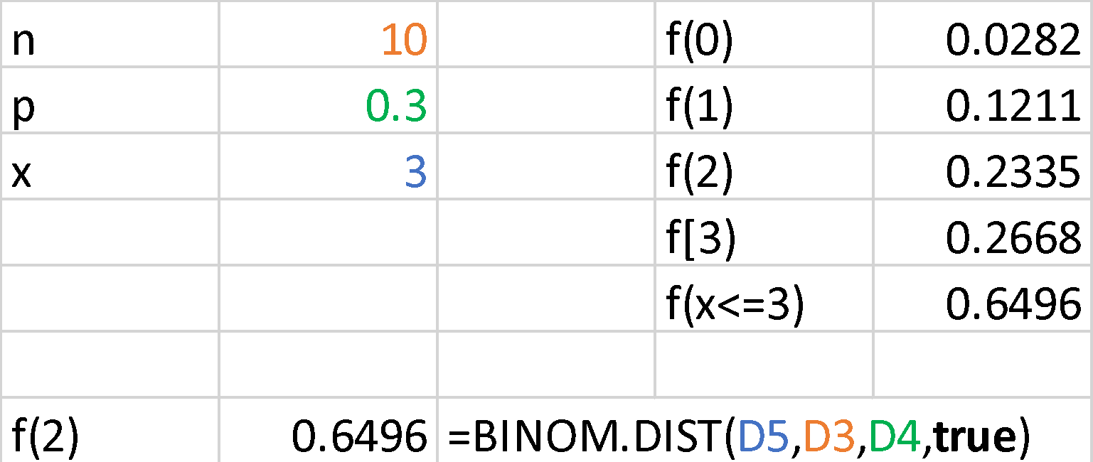
Función de probabilidad – discreta (ejemplo)
En San Francisco, 30% de los trabajadores emplean el transporte público
a. ¿Cuál es la probabilidad de que en una muestra de 10 trabajadores exactamente tres empleen el transporte público?
Para el problema p=0.3. n=10 y queremos x=3 podemos utilizar tablas de distribución binomial o bien usar las fórmulas que vienen en Excel.
b. ¿Cuál es la probabilidad de que de una muestra de 10 trabajadores hasta tres (tres o menos) usen el tranporte público

Slide 18
Función de probabilidad - continua
En el caso de una variable aleatoria continua x, la distribución de probabilidad está definida por una función de densidad de probabilidad, denotada por f(x).
La diferencia está en que la función de densidad de probabilidad no da probabilidades directamente. Si no que el área bajo la curva de f(x) que corresponde a un intervalo determinado proporciona la probabilidad de que la variable aleatoria tome uno de los valores de ese intervalo
Las principales funciones son la uniforme (todos tienen la misma probabilidad), la exponencial (los valores iniciales son más probables que los tardíos) y la normal (los extremos son pocos probables pero el centro es cada vez más probable.
En la siguiente página se muestran las tres funciones.

Slide 19
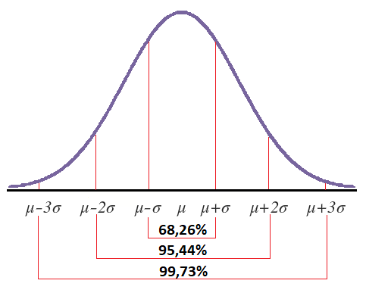
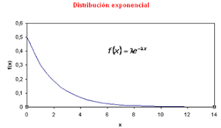
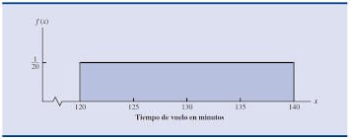
Función de probabilidad - continua

Slide 20

Función de probabilidad – continua (Exponencial)

Slide 21

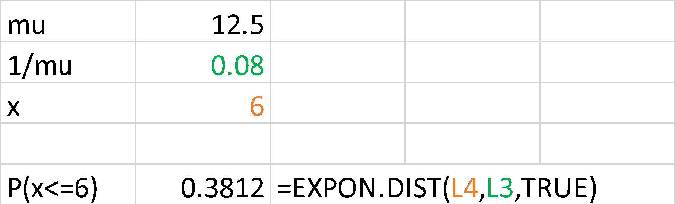
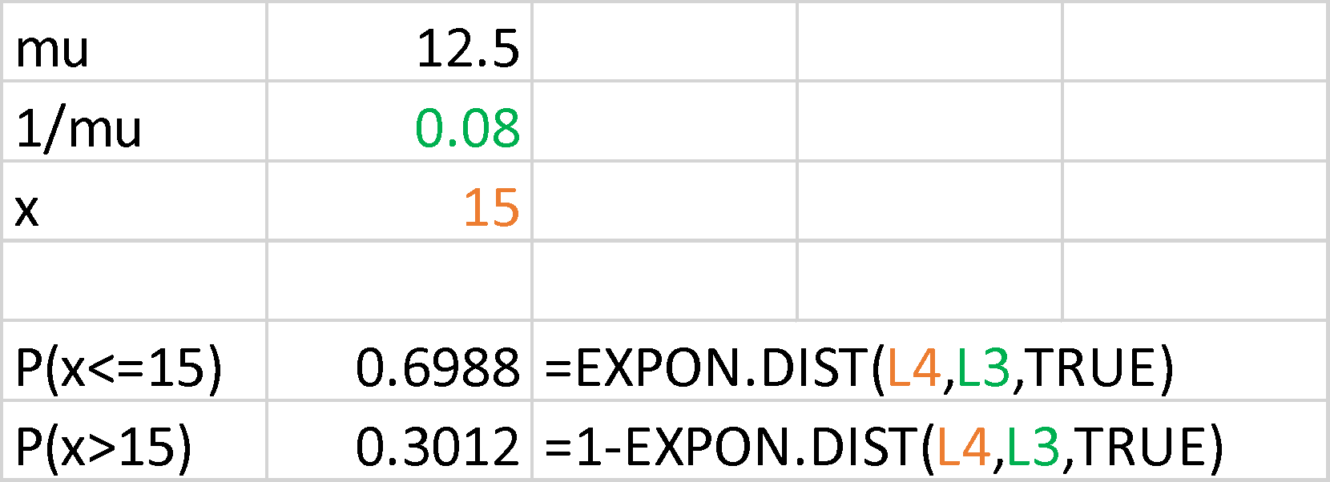
Función de probabilidad – continua (ejemplo)
El tiempo para ser atendido por un oficial de migración en cierto aeropuerto es en promedio 12.5 minutos. Esto puede ser molesto para algunos pasajeros. Se desea saber:
a. ¿Cuál es la probabilidad de que el tiempo de espera sea menor a 6 minutos?
b. ¿Cuál es la probabilidad de que el tiempo de espera sea mayor a 15 minutos?
Para el problema μ=12.5. podemos utilizar las fórmulas que vienen en Excel.

Slide 22
Tamaño de muestra
Intuitivamente entre mayor sea el tamaño de la muestra mejor serán nuestros resultados y más sólidas nuestras conclusiones
El tamaño de la muestra depende de varios puntos:
El tipo de variable: continua o discreta
Tamaño de población: fiinita o infinita
Nivel de confianza que queremos tener en el tamaño de muestra:
Normalmente es del 90% o más.
Se expresa en el valor Z que es el número de desviaciones alrededor de la media que hacen que el área bajo la curva sea 0.95
Error que estamos dispuestos a tolerar. Normalmente es del 10% o menos. Es el porciento de las veces que tendremos una conclusión errónea.

Slide 23
Tamaño de muestra – Resumen
Cálculo de tamaño de muestra
Variable cualitativa con dos opciones (sí/no)
Variable continua
Población infinita
Población finita
Población infinita
Población finita

Slide 24
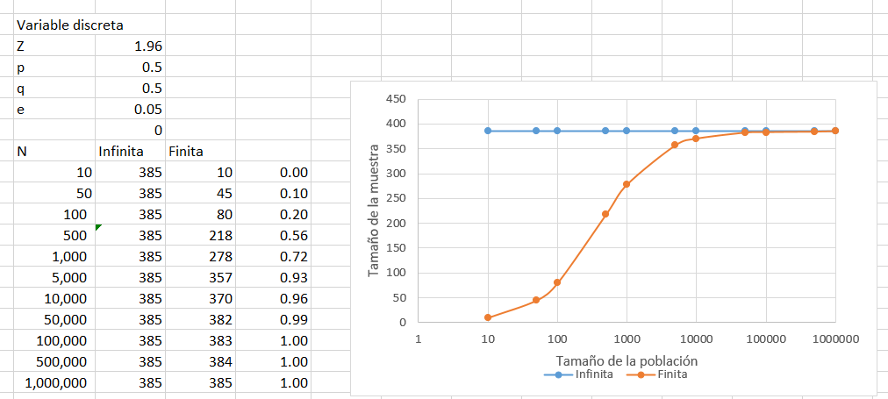
Tamaño de muestra – Ejemplo (discreto)
Vamos a comparar el tamaño de muestra para una variable discreta en la que se desea tener un nivel de confianza del 95% (Z=1.96) y con un error del 5%. La variable es un sí o no, p=q=0.5
Conforme el tamaño de la población crece, parece más una población finita (factor >0.95

Slide 25
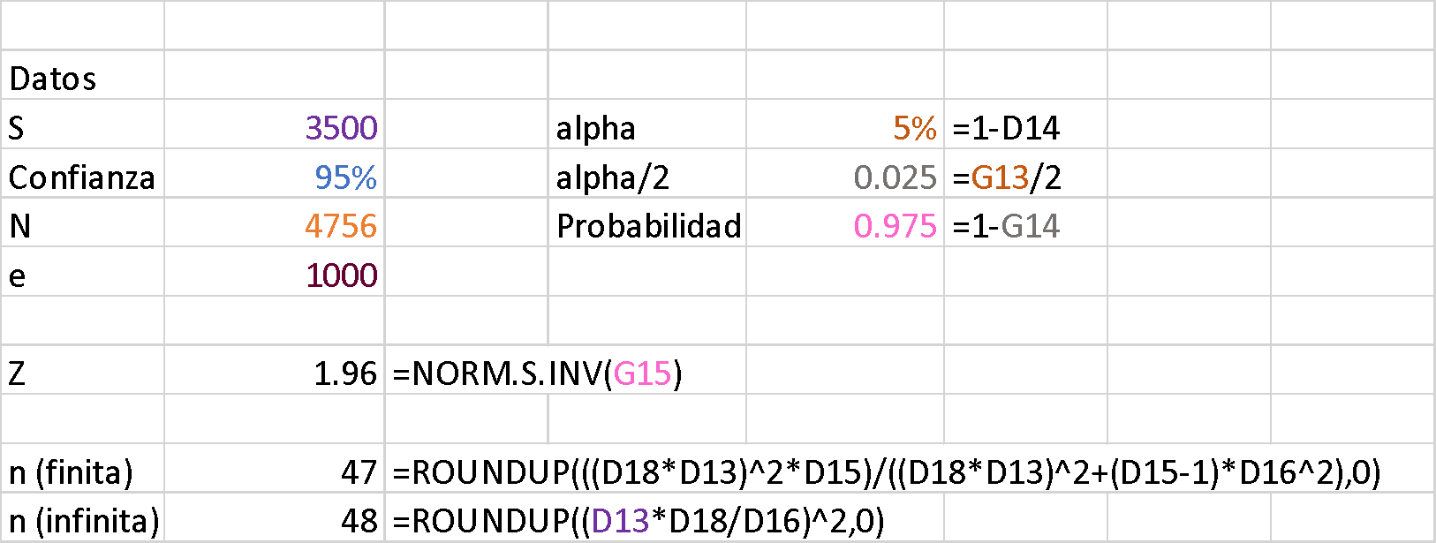
Tamaño de muestra – Ejemplo (continuo)
Se sabe que la desviación estándar del salario de ejecutivos en una población de 4756 empresas es de $3500 mensuales. Si queremos estimar con un 95% de confianza el salario promedio de los ejecutivos con un margen de error de $1000 ¿Cuál es el tamaño de muestra que nos permitirá tener esta estimación? Comparar el tamaño de muestra con población finita e infinita

Slide 26
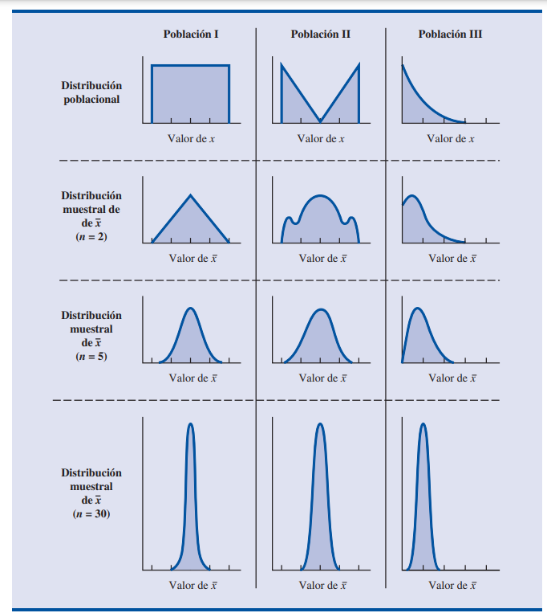
Tamaño de muestra – Teorema de límite central
No importa cómo se distribuya la población, conforme el tamaño de la muestra aumenta, tiende a observar una distribución normal y la media tanto de la muestra como de la población coinciden

